Slide 1

Curso Tópicos Especiales II para la Administración de Proyectos: Responsabilidad Social Corporativa y Desarrollo Sostenible

Slide 2

Las fortalezas de PRISM
La metodología/enfoque de la gestión de los proyectos fue diseñado, basado y alineado con ISO 26000, 21500, 14001, 9000, 50001, Pacto Global de NU Diez Principios, y el marco del reporte de las memorias de sostenibilidad GRI.
Notes:
We are now going to do a walkthrough of the PRiSM Methodology from a Workflow Perspective before diving in a little deeper.
PRiSM Short for (Projects integrating Sustainable Methods)
PRiSM™ (Projects integrating Sustainable Methods) is the sustainability based project delivery method which incorporates tangible tools and methods to manage the balance between finite resources, social responsibility, and delivering “green” project outcomes. It was developed for organizations to integrate project processes with sustainability initiatives to achieve business objectives while decreasing negative environmental impact.
PRiSM is a structured project management methodology that highlights areas of sustainability and integrates them into the traditional core project phases which, when understood and effectively addressed, can reduce negative environmental impacts in all types of projects while maximizing opportunities to manage sustainability and finite resources. PRiSM is cut from the same cloth as the globally accepted standards for professional project management. These standards are the “books of knowledge” as they are known to project managers. PRiSM incorporates a framework of activities derived from ISO 21500, 14001, 26000, 50001 and 9001, focuses on specific areas and incorporates best practices to practically answer the question: "How do I apply sustainability in to my projects?”

Slide 3
PRISM ™ - Proyectos que integran Métodos Sostenibles (GPM, 2013)
Recursos finitos
Responsabilidad social
Resultados verdes
Métodos tangibles
Iniciativas de sostenibilidad
Reducción de impactos negativos
Incrementa oportunidades de sostenibilidad

Slide 4
Green Project Management
Tiene como objetivo evolucionar la disciplina de la dirección de proyectos y mejorar la capacidad de entrega sin comprometer la capacidad de las futuras generaciones de satisfacer sus propias necesidades (GPM, 2013).
Se enfoca sobre 5 áreas claves (5P):
People, gente y su entorno social
Planet, ambiente y recursos naturales
Profit, factores económicos globales y financieros de la empresa
Process, aspecto de Gobernabilidad
Product, aspectos técnicos
GPM, 2013

Slide 5
Memorias de sostenibilidad
GPM, 2013
Global Reporting Iniciative
Memorias de sostenibilidad en las organizaciones
Describen los impactos sociales, económicos y ambientales.
Notes:
Otro de los aspectos beneficiosos para la sostenibilidad en los proyectos es el Global Reporting Initiative (GRI), que trata de promover el desarrollo de memorias de sostenibilidad en las organizaciones, lo cual establece principios e indicadores para medir y dar a conocer su desempeño económico, social y ambiental.
Las memorias de sostenibilidad describen los impactos sociales, económicos y ambientales, que es la triple restricción de la gestión de proyectos verdes.
Las memorias de sostenibilidad representan una descripción razonable y balanceada del desempeño de la sostenibilidad, cuyo uso es para:
Evaluar y comparar el desempeño de la sostenibilidad con respecto a las leyes, normas, códigos e iniciativas voluntarias.
Demostrar la influencia en la organización y hacia fuera de ella, de las expectativas del desarrollo sostenible.
Comparar el desempeño dentro la organización y con otras organizaciones que usan este mismo método de control.

Slide 6
Responsabilidad Social Corporativa
Estándares internacionales ISO aplicables a la sostenibilidad.:
GPM, 2013
ISO 14000: es una familia de guías y estándares que ayuda a las organizaciones a resolver problemas ambientales.
ISO 50001: proporciona los requerimientos para los sistemas de gestión de energía.
ISO 9001: el objetivo principal es liderar la organización hacia la mejora en el desempeño.
Notes:
Los estándares ISO permiten que los productos y servicios sean seguros, confiables y de buena calidad; representan herramientas estratégicas que reducen costos a través de minimizar los residuos y errores, así como incrementa la productividad y la confianza tanto hacia lo interno de la organización como hacia el exterior, sea su clientela, consumidores, y la sociedad en general.
ISO 14000, es una familia de guías y estándares que ayuda a las organizaciones a resolver problemas ambientales.
Elementos Claves de la ISO 14001:
– Declaración de la Política.
– Identificación de los Impactos Ambientales Significativos y de los Requerimientos Legales Ambientales.
– Establecimiento de Programas, Objetivos y Metas Ambientales.
– Plan de Emergencias.
– Control Operativo para cumplir con los Objetivos y Metas Ambientales.
– Roles y Responsabilidades de los RRHH. Capacitación y Comunicación.
– Auditorías Internas. Acciones Correctivas.
– Revisión del Sistema de Gestión (por los Directores).
¿Qué es un Sistema de Gestión Ambiental (SGA)?
Un modo sistemático de gestionar los problemas ambientales de la organización.
Está basado en el Modelo PDCA Planificar-Hacer-Verificar- Actuar.
Focalizado en la Mejora Continua del sistema.
Sistema que trata el impacto inmediato y de largo plazo de los procesos, servicios y productos de una organización sobre el medio ambiente.
Una herramienta para mejorar el desempeño ambiental.
ISO 50001, proporciona los requerimientos para los sistemas de gestión de energía.
La energía es fundamental para la operación de una empresa, y puede ser un costo importante.
Además de los costos económicos, la energía puede imponer costos sociales y ambientales, al agotar los recursos y contribuir al cambio climático.
Incentiva el uso de fuentes de energía limpias y renovables.
Contribuye a la gestión de la energía, al administrar eficientemente el uso propio de la misma, minimizando su costo, reduciendo el agotamiento de las fuentes, y mitigando los efectos negativos del consumo excesivo, como el calentamiento global.
ISO 9001, el objetivo principal es liderar la organización hacia la mejora en el desempeño.
Enfoque al Cliente
Liderazgo
Participación del personal
Enfoque basado en procesos
Enfoque de Sistema para la gestión
Mejora Continua
Enfoque basado en hechos para la toma de decisiones
Relaciones mutuamente provechosas con el proveedor

Slide 7
Responsabilidad Social Corporativa
Estándares internacionales ISO aplicables a la sostenibilidad.:
GPM, 2013
ISO 21500: proporciona orientación sobre conceptos y procesos relacionados con la dirección y gestión de proyectos.
ISO 26000: permite a las empresas contribuir con el Desarrollo Sostenible y la Responsabilidad Social.
Notes:
ISO 26000, permite a las empresas contribuir con el Desarrollo Sostenible y la Responsabilidad Social.
– Tiene por objeto ayudar a las organizaciones a contribuir con el Desarrollo Sostenible.
– Su objetivo es promover un entendimiento común en el campo de la Responsabilidad Social.
– Destinada a complementar otros instrumentos e iniciativas de Responsabilidad Social y no para reemplazarlos.
– Tiene por objeto proporcionar orientación a las organizaciones sobre Responsabilidad Social y puede ser utilizada como parte de las actividades de política pública.
ISO 26000, proporciona orientación sobre conceptos y procesos relacionados con la dirección y gestión de proyectos. Puede ser usada para cualquier tipo de organización y para cualquier tipo de proyecto, sin importar su complejidad, tamaño o duración.
No proporciona una orientación detallada para la gestión de programas y carteras de proyectos.

Slide 8
Diez principios del PGNU
El PGNU promueve un conjunto de valores fundamentales en las áreas de derechos humanos, trabajo, medio ambiente y lucha anticorrupción.
Derechos humanos:
Apoyar y respetar la protección de los derechos humanos y no ser cómplice de abusos de los derechos humanos.

Slide 9
Diez principios del PGNU
Trabajo: apoyar la libertad de asociación, eliminación de formas de trabajo forzado y obligado; abolición efectiva del trabajo infantil; y la eliminación de la discriminación respecto del empleo y ocupación.
Medio ambiente: mantener un enfoque preventivo frente a los desafíos ambientales; emprender iniciativas para promover la responsabilidad ambiental; promover el uso de tecnologías ambientales amigables.
Anticorrupción: trabajar contra la corrupción en todas sus formas, incluidas la extorsión y el soborno.

Slide 10
Director de proyectos green (GPM).
Agente de cambio
Dirige esfuerzos para maximizar la sostenibilidad
Mejora el desarrollo y la entrega de bienes y servicios producidos
Considera los impactos ambientales, sociales y económicos

Slide 11

PRiSM Flow
Step/Process
Phase Connector
Document
Begin / End
Decision
Workflow
Sub Process

Slide 12
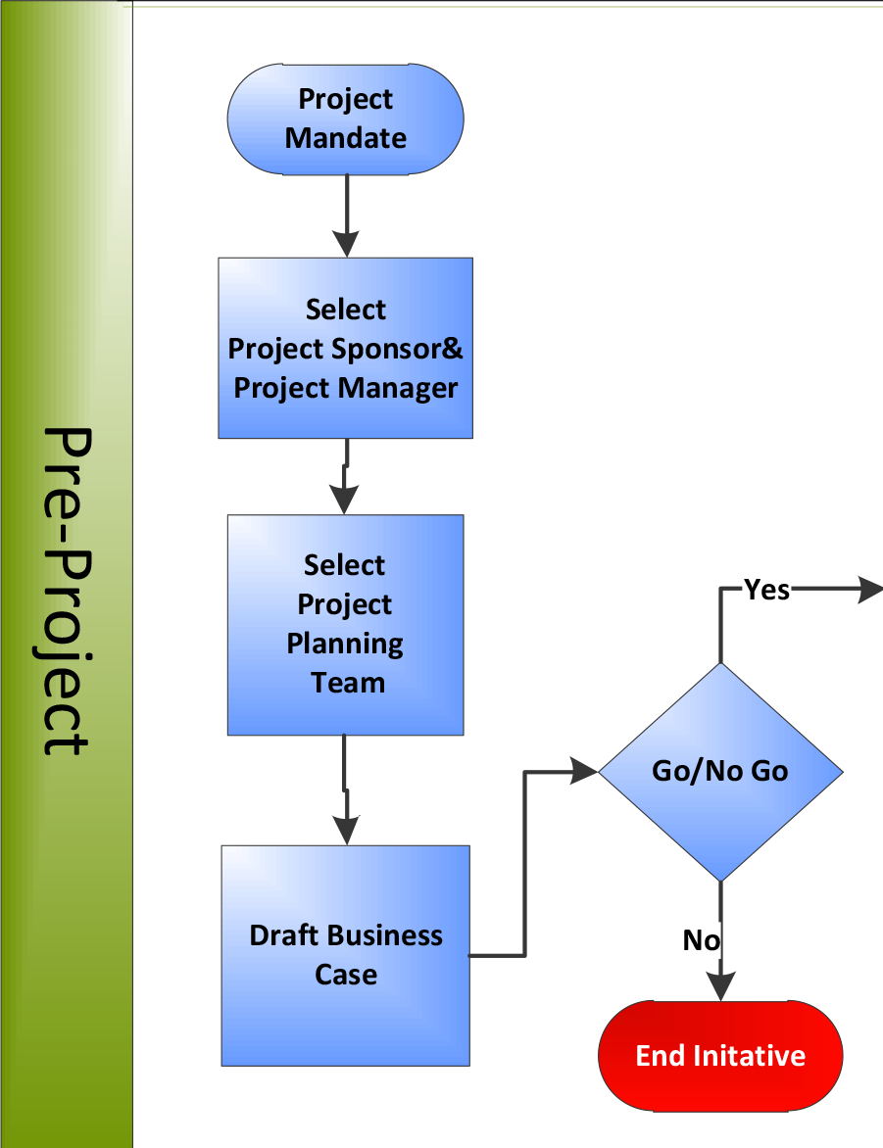
PRiSM Fase Pre-Proyecto
Los proyectos nacen de una idea o de una necesidad. Puede resultar de objetivos de negocios o como respuesta a presiones de la competencia, cambios en la legislación o una recomendación de una auditoría.
Los proyectos son definidos por una comisión de la organización, y puede variar desde una instrucción verbal hasta una correcta definición y justificación del proyecto.

Slide 13
PRiSM Fase Pre-Proyecto
Nada debería ser hecho mientras no se tenga la información fundamental requerida para la toma de decisiones.
En esta fase el patrocinador y el PM es seleccionado.
El equipo de planeación del proyecto es seleccionado.

Slide 14
PRiSM Fase Pre-Proyecto
Durante esta fase, el Caso de Negocio del proyecto debería estar redactado.
Caso de Negocio.
El Caso de Negocio, provee información para la realización del programa o proyecto. Evalúa los beneficios, costos y riesgos de las alternativas, y provee una base para la solución preferida.

Slide 15

PRiSM Fase Pre-Proyecto
Determinación de realizar o abandonar un plan o proyecto. En el control de calidad, 'ir' indica que un producto cumple con las especificaciones; cuando no lo hace, es 'no ir.'

Slide 16
Acta de constitución.
Es básico para echar a andar cualquier proyecto.
Sirve como guía para dar dirección al equipo de proyecto.
Es una herramienta de evaluación para el control de cambios.
Funge como línea base para revisiones de etapas y fases.
Se revisa durante la fase de Operaciones para la verificación de los beneficios.
Se usa para medir el desempeño y progreso respecto al Plan.
Facilita la mejora continua.
GPM, 2013
Notes:
Acta de constitución.
Es un elemento clave para cualquier proyecto. Sin un caso de negocio detallado y autorizado un proyecto no debería proseguir.
Es un documento que se proyecta más allá del Ciclo de Vida del Proyecto, dentro de la Fase de Operaciones donde se da la identificación y verificación de los beneficios.
Durante todo el Ciclo de Vida del Proyecto y más allá el Caso de Negocio tiene muchos propósitos.
Está allí para justificar el trabajo que se está llevando a cabo.
Es usado como una justificación para proseguir con un proyecto u obtener su financiamiento.
En las etapas tempranas del desarrollo de un equipo de proyecto, puede ser usado por el Director de Proyecto para darle dirección y propósito al equipo.
Es el documento de línea de base para todas las actividades del proyecto, para medir el desempeño y progreso respecto del plan original de los beneficios.
Es usado como herramienta de evaluación para todas las solicitudes de Control de Cambios que puedan ser enviadas a un equipo para evaluarlas.
Luego de todas las revisiones puede ser utilizado para facilitar la mejora futura del equipo de proyecto y su organización siendo usado para aprender de las lecciones dentro de su proyecto.

Slide 17
Contenido del Acta de Constitución.
GPM, 2013
Criterios de aceptación y de éxito.
Identificación de los beneficios.
Descripción detallada del producto final.
Estimado de la inversión
Impacto en caso de no realizar el proyecto.
Enfoques posibles a utilizar.
Referencias a: Gobernabilidad, conformidad regulatoria, objetivos y metas.
Notes:
Contenido de una Acta de constitución.
Razón o justificación del proyecto.
El enunciado de los Criterios de Aceptación y de Éxito. Para permitir al Director de Proyecto identificar, a partir de estos, los Estándares de Calidad que se esperan sean alcanzados como metas del proyecto.
La identificación de los beneficios que la organización ganará mediante el proyecto, de modo que se pueda ver la razón y los resultados del proyecto.
El producto del proyecto debe estar detallado en forma clara y precisa, de modo que el alcance del trabajo se ajuste a los entregables que pueden ser desarrollados.
Una Estimación de la Inversión que dará el soporte financiero al proyecto.
Es importante listar las opciones o enfoques disponibles o que están siendo considerados para el desarrollo del proyecto, y debe incluir la opción y razones de no hacer el proyecto y de su respectivo impacto.
El Acta de constitución es la fuerza que conduce el proyecto, y es por esto que en cada revisión éste debe estar presente para considerar si el proyecto debería continuarse o ser interrumpido, dado que la justificación o beneficio no puedan ser logrados.
El Acta de constitución debería incluir referencias a:
– Gobernabilidad de la Sostenibilidad Corporativa
– Conformidad Regulatoria
– Objetivos y Metas
Los Directores de Proyectos siempre deberían revisar el Acta de Constitución del Proyecto desde la Perspectiva de la RSC, comparando los entregables en referencia al SGA.

Slide 18
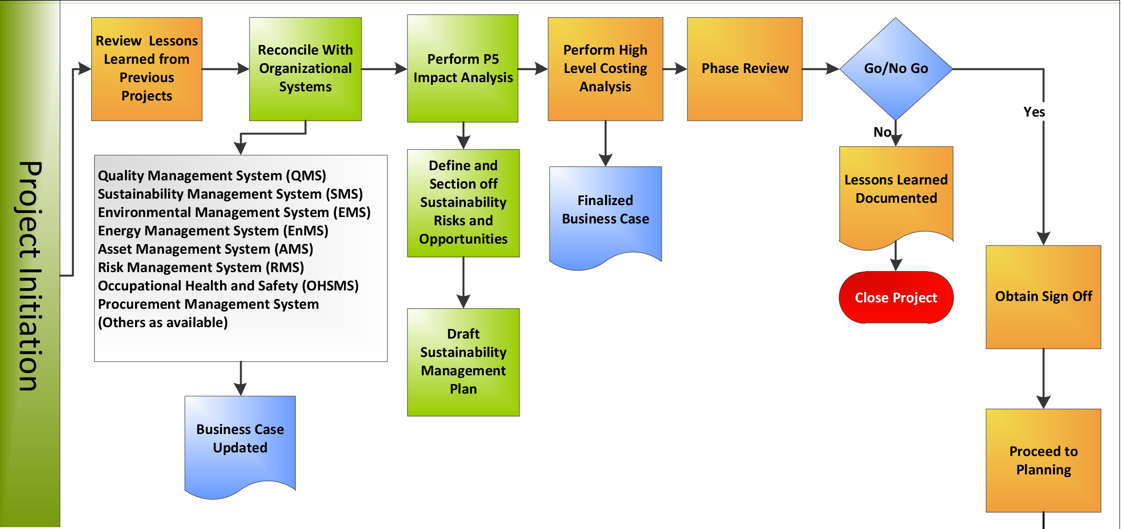
PRiSM Iniciación del proyecto
Notes:
Once there is a decision to go ahead with the project, it needs to be planned in detail. Funding needs to be obtained and controls should be defined to ensure that the project proceeds in accordance with the wishes of those people paying for the project and those who will make use of what the project delivers. The detailed planning, establishment of the project management strategies and controls, development of a robust Business Case, and a means of reviewing benefits are covered by the Initiating a Project process.
The initiation stage culminates in the production of a finalized business case, which is reviewed by the Project Board to decide whether to authorize the project. As the contents of the project plan are likely to change throughout the project (under change control), the business case is preserved as input for later performance reviews.

Slide 19
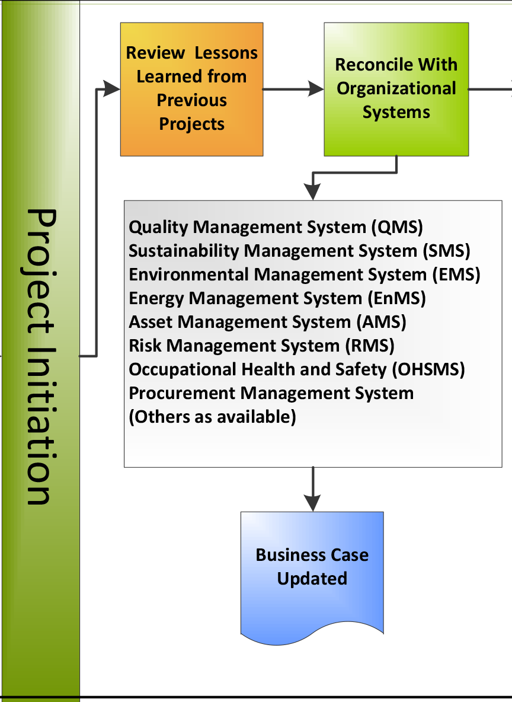
PRiSM Iniciación
Siempre revise las lecciones aprendidas!

Slide 20
PRiSM Iniciación
Coordine con el Sistema de gestión organizacional
La organización debe actualizar el caso de negocio
Notes:
With an understanding of the interaction with, dependency on, and impact to organizational management systems, of the organization, the project manager must review the project’s objectives and reconcile with existing management systems. The internal and external forces that impinge on the organization of the project must be reconciled to mutual benefit. The project manager must be cognizent existing management systems or have resources on the project planning team that can provide a statement of reconciliation to outline potential risks.
It is tat this point the organization can update the business case.

Slide 21
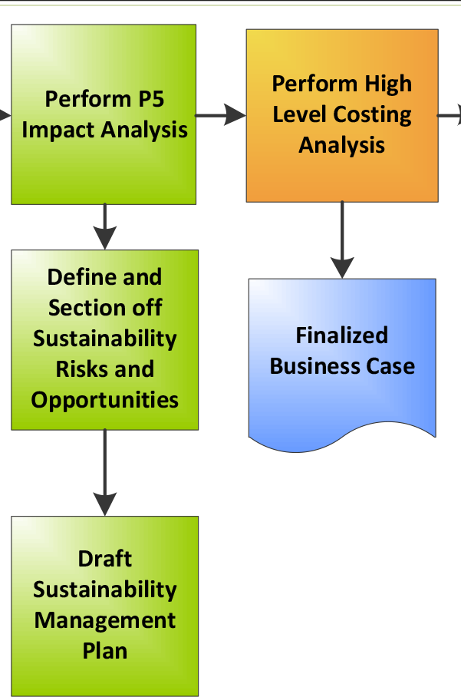
PRiSM Iniciación
Realice el análisis de impacto P5
Basado en el análisis, evalúe el Proyecto (hasta este momento), defina riesgos de sostenibilidad.
Redacte el PGS (SMP) incluyendo la valoración P5, y las recomendaciones para la mitigación de riesgos y el incremento de las oportunidades.

Slide 22
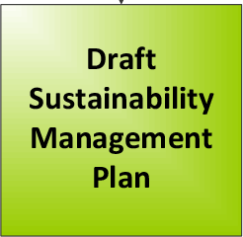
Herramientas para integrar la gestión del Proyecto y de la sostenibilidad
El Plan de Gestión de sostenibilidad (PGS/SMP) relaciona las metas y obejtivos de RSE con las del Proyecto, e identifica los impactos del Proyecto desde el punto de vista ambiental, social y económico.
Notes:
Sustainability in Project Management in short addresses the impact of a project on the environment. There have been several theories identified over the past several years but none that can be adopted as repeatable processes that provide governance and deliver consistent results.
The SMP uses a change management process to map sustainability objectives derived from the P5 impact analysis into a column table that outlines the P5 category (People, Planet, or Profit,) sub category, and element as well as the reason for the inclusion, the initial score, any legal or regulatory conflicts and a proposed action.

Slide 23

Plan de Gestión de la Sostenibilidad (PGS).
Aborda el impacto de la entrega de un proyecto sobre el ambiente, la sociedad y la economía, vía la gobernabilidad del proyecto.
Beneficios:
Aporta visibilidad
Provee gobernabilidad
Establece un plan de comunicaciones para transmitir lo beneficios
Brinda conexiones compartidas con los proyectos
Facilita la comunicación con los interesados externos
Refuerza que la sostenibilidad es igual a la rentabilidad.
Permite valorar la relación entre los objetivos y prioridades con las políticas y directrices relativas a la sostenibilidad.
GPM, 2013
Notes:
Plan de gestión de sostenibilidad.
Aborda el impacto de la entrega de un proyecto sobre el ambiente, la sociedad y la economía, vía la gobernabilidad del proyecto.
Puede ser parte o un anexo al caso de negocio, por lo tanto debe haber alineamiento entre el caso de negocio, el plan de gestión de la sostenibilidad y el sistema de gestión ambiental.
El plan de gestión de sostenibilidad contiene información acerca de cómo se implementará el método PRISM, y cómo monitorear los beneficios y asegurar el alineamiento del proyecto con la estrategia empresarial. Integra las 5P en un plan que permite una visión más integral del proyecto.
Para desarrollar el Plan de Gestión de la Sostenibilidad se requiere:
Definir los objetivos sostenibles
Desarrollar su propia EDT
Identificar el trabajo que es necesario llevar a cabo
Asignar la responsabilidad para las tareas
Integrar su EDT con el Plan de Dirección del Proyecto
Alinear las necesidades y los entregables
Se utiliza para:
Promover visibilidad y gobernabilidad
Establecer el plan de comunicaciones para transmitir los beneficios en la gestión de los recursos finitos y en la minimización de los residuos
Indicar y mejorar el foco hacia conexiones compartidas con los próximos proyectos.
Destacar las oportunidades para la comunicación de interesados externos, identificando mayores controles en el proceso como también impactos ambientales positivos
Reforzar que la sostenibilidad es igual a rentabilidad
Valorar la relación existente entre los objetivos y prioridades de la organización respecto a las políticas y directrices relativas a la gobernabilidad de la sostenibilidad.
Proveer información para la evaluación de la viabilidad de las propuestas de inversión y aprobación del desarrollo del proyecto.

Slide 24

Qué incluye el PGS/SMP
Tabla de contenido
Control del documento
  Historia de las versions y distribución de documentos
Propósito
  Un resumen de lo que trata el documento
Resumen ejecutivo
  Descripción de los factores de sostenibilidad del proyecto
Lista de los objetivos de sostenibilidad del proyecto
  Derivado del análisis de impacto P5
Define los indicadores clave de medidas y de rendimiento (cuantitativos y cualitativos)
La estimación del impacto P5 (y actualizaciones)
Excluciones del alcance
Reportes y revisiones de sostenibilidad
Checklist

Slide 25
Plan de Gestión de la Sostenibilidad (PGS/SMP).
Indicadores Claves de Desempeño del Personal:
Prácticas Laborales y Trabajo Decente
Derechos Humanos
Sociedad y Consumidores
Comportamiento Ético
Resultados de la Evaluación de los Impactos Ambientales.
Un resumen del impacto ambiental planificado y los pasos que se realizarán para disminuir los efectos o incrementar las oportunidades identificadas.
Exclusiones del Alcance:
Cualquier área conocida que no incluirá el plan, si la hubiera.
Gestión de los Riesgos de Sostenibilidad:
Explicación de los métodos que se utilizan en el proyecto así como los enfoques para la identificación, análisis y respuesta a los riesgos de sostenibilidad.
Revisiones e Informe:
Los pasos a tomar en una auditoria de proyecto en relación a la sostenibilidad y cómo las métricas de sostenibilidad serán informadas a lo largo del proyecto.
Resumen Ejecutivo.
Objetivos de sostenibilidad.
Mediciones e indicadores claves de desempeño
Indicadores Claves del Desempeño Ambiental:
Energía
Residuos
Transporte
Uso del Agua
Recursos y Materiales
Indicadores Claves del Desempeño Financiero:
Retorno de la Inversión
Agilidad del Negocio
Indicadores Claves del Desempeño de los Productos:
Vida Útil del Producto
Prestación del Servicio del Producto
Indicadores Claves de Desempeño de los Procesos:
Madurez del proceso
Eficiencia y estabilidad del proceso
Notes:
Resumen Ejecutivo
Una breve descripción de cómo la sostenibilidad toca al proyecto, cuáles son las mediciones claves en el proyecto y cómo deberían ser medidas y mantenidas.
Objetivos de Sostenibilidad del Proyecto
Describe los métodos que serán empleados y cómo están vinculados a las metas y estándares organizacionales (PGA). Aquí los objetivos claves pueden determinarse y el alcance total del trabajo puede ser claramente entendido.
Mediciones e Indicadores Claves del Desempeño (Mediciones Cuantitativas y Cualitativas)
En proyectos de construcción, un plan de gestión de sostenibilidad permite una mejor perspectiva desde el análisis de las 5P, lo cual facilita la obtención de resultados más sostenibles.
Por ejemplo, para el desarrollo de un edificio de oficinas, un plan de gestión de sostenibilidad permite un mejor aprovechamiento de los recursos humanos al lograr una mejor integración social, respetando los derechos al salario mínimo y a las garantías sociales, brindar a los trabajadores los implementos y capacitaciones para su seguridad laboral, respetando sus derechos como seres humanos, y enseñándoles con el ejemplo acerca del comportamiento ético; además impulsa la economía local, gestiona los desechos de construcción de forma apropiada, utiliza el agua y la energía eléctrica racionalmente pensando que es un recurso limitado, etc. De manera que no solo plantea el cumplimiento del proyecto en tiempo y costo y con la calidad esperada, sino que abre el panorama para considerar otros factores que permiten la sostenibilidad del proyecto y del producto mismo.

Slide 26
Control de versions y distribución

Slide 27
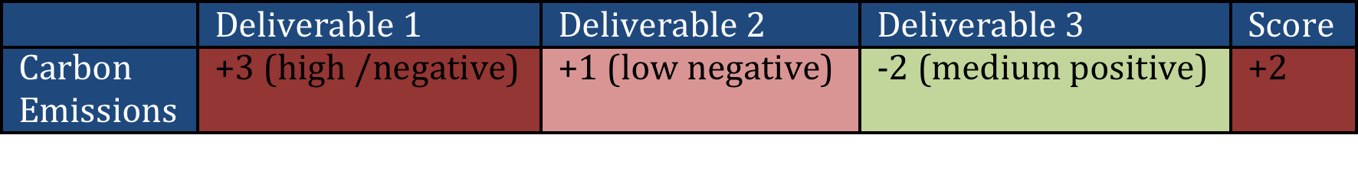
Obejtivos de sostenibilidad del proyecto
Los objetivos de sostenibilidad son tomados del análisis de impacto P5.
Cualquier cosa que necesita ser mejorado debe estar incluido.

Slide 28
Ejemplos de Indicadores clave de Rendimiento
(cualitativos y cuantitativos)
Los KPI pueden generar riesgos de sostenibilidad
Indicadores clave de Rendimiento del Medio Ambiente
Energía: Número de edificios verdes de la ciudad
Residuos: Cantidad de residuos peligrosos tratados
Transporte: Número de transporte público de electricidad
Uso de Agua: Cantidad de edificio con sistema de agua reciclada
Materiales y recursos: cantidad de beneficios promocionales para la adquisición de materiales locales y sus impactos en las industrias locales. es decir. Construcción.
Indicadores clave de Rendimiento Financieros
Retorno de la inversión: ROI
Agilidad empresarial: número de días para resolver la ocupación ilegal, las malas hierbas, plagas, edificios inseguros, el graffiti.
Indicadores clave de Rendimiento de los Productos
Reparaciones de producto: Resultados de la encuesta de satisfacción (encuestas realizadas por agencia independiente)
Vida útil de producto: La Agencia de Control debe tener un 60% de satisfacción de la Comunidad?
Indicadores clave de Rendimiento de los Procesos
Madurez de proceso: la madurez del sistema de mejoramiento: Planificar-Hacer-Verificar-Actuar
Eficiencia, madurez y equidad del proceso: número de acciones correctivas y su impacto financiero
Indicadores clave de Rendimiento de las Personas
Prácticas laborales y ética del trabajo: Número de accidentes laborales y la cantidad de dinero incurrido
La sociedad y los clientes: Número de niños recibieron curso de formación en materia de sostenibilidad.
Comportamiento Ético: poner en práctica "Premios de Sostenibilidad", en la escuela, restaurantes, organización de eventos, etc.

Slide 29
Estimación de Impacto P5
¿Cómo realizar un análisis de Impacto P5?
De acuerdo con El Estándar P5 (2014), existen varias formas de realizar un análisis de impacto P5: El desarrollo de un registro de riesgos utilizando cada elemento como una categoría es la más sencilla. La manera más eficaz es el uso de un sistema de puntaje.
Cuando se utiliza un sistema de puntaje, cada producto entregable y proceso del proyecto tiene un puntaje respecto de cada elemento de P5 sobre la base de una escala positivo/neutro/negativo, que va desde un neutro (0), alto (+ 3), medio (+ o -2), y bajo (-3).
El valor más bajo es igual a menor impacto (-3 por ejemplo, es el mejor puntaje posible).
El análisis de impacto P5 proporciona información clave sobre dónde están las áreas de problemas desde la perspectiva de la sostenibilidad.

Slide 30
Estimación de Impacto P5
Un resumen de los impactos ambientales planeados, y pasos que deben ser seguidos para disminuir los efectos negativos o incrementar las oportunidades.
Categoría P5 | Sub categoría P5 | Elemento P5 | Razonamiento | Puntaje | Regulación legal | Acción propuesta
Social | Prácticas laborales y trabajo decente | Empleo | Hacer contrataciones no requeridas por el proyecto | +2 | Ninguna | Proponer una estimación de competencias y habilidades como parte del proceso de entrevistas
Ambiental | Transporte | Adquisiciones locales | Algunos componentes son traídos desde una distancia de 12,8 Km | +2 | Fuera de conformidad | Recomendar suplidores locales y análisis de costo beneficio

Slide 31
Los components finales
Exclusiones del alcance.
Ninguno.
Gestión de Riesgos de sostenibilidad
Para la Gestión de Riesgos de Sostenibilidad, se aplicará la Guía PMBOK ®. El Plan de Riesgos de sostenibilidad debe incluir los aspectos e impactos ambientales y la respuesta para cada uno de uno.
Revisiones y reportes
Los miembros del equipo de proyecto examinarán mensualmente la Memoria de Sostenibilidad que será publicado en la página web de empresa ejecutante; y mantendrá periódicamente reuniones con los representantes de los grupos comunitarios locales, y funcionarios estatales y locales.
La puntuación de la sostenibilidad actual (P5) es: 2.03
Lista de verificación
Las evaluaciones previas se consideran en este Plan de Gestión de la Sostenibilidad:
Evaluación financiera
Evaluación del proceso
Evaluación del producto
Evaluación ambiental
Evaluación Social y Corporativa

Slide 32
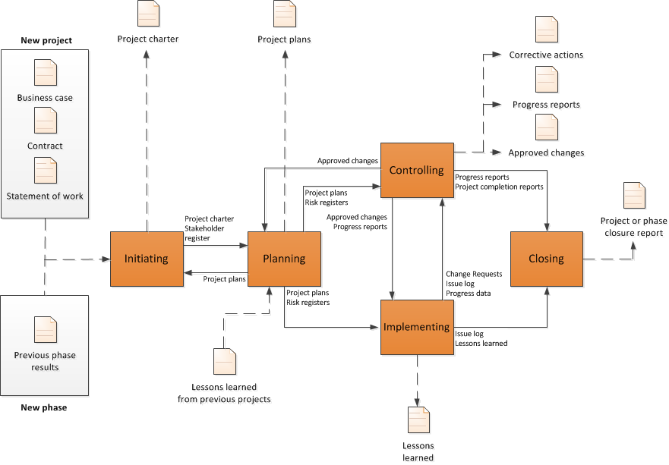
Dónde impacta el PGS/SMP el Proyecto?
Source ISO 21500 Pg.12
Notes:
Once an SMP is used in a project, it will impact future business cases, contracts, SOWs, charters (if you use them), etc. Essentially, Sustainability will become business as usual…

Slide 33
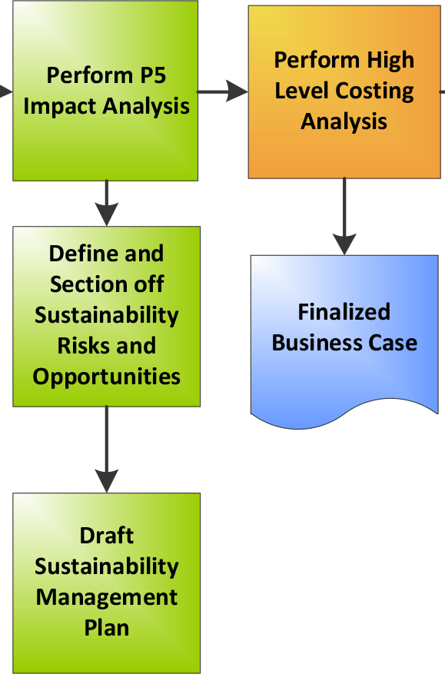
PRiSM Iniciación
Se realiza la estimación de los costos, se acuerda y aprueba el presupuesto, y se define la gestión de los pronósticos y costos reales contra el presupuesto.
Se complete el caso de negocio (PBC)

Slide 34
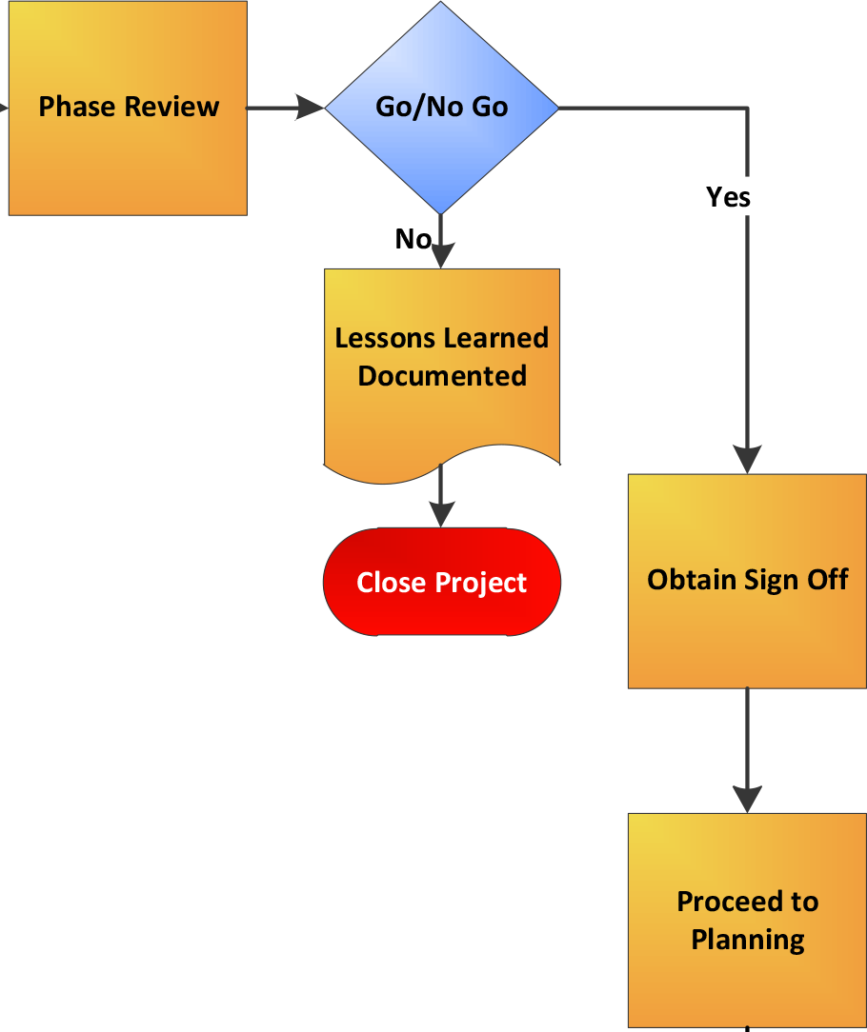
PRiSM Iniciación
Se revisa la fase, esta revision se enfoca en la justificación de negocio del Proyecto antes de aprobar la iniciación del Proyecto y de autorizar el planeamiento del mismo.
Si se decide no continuar con el Proyecto o ponerlo en espera, se documentan las lecciones aprendidas y se Cierra el Proyecto.
Si se decide continuar, se obtiene la firma de acepctación y se procede con la fase de planeamiento.
Notes:
Once there is a decision to go ahead with the project, it needs to be planned in detail. Funding needs to be obtained and controls should be defined to ensure that the project proceeds in accordance with the wishes of those people paying for the project and those who will make use of what the project delivers. The detailed planning, establishment of the project management strategies and controls, development of a robust Business Case, and a means of reviewing benefits are covered by the Initiating a Project process.
The initiation stage culminates in the production of a finalized business case, which is reviewed by the Project Board to decide whether to authorize the project. As the contents of the project plan are likely to change throughout the project (under change control), the business case is preserved as input for later performance reviews.
This review focuses on the business justification of the project prior to the key decision to approve project initiation. It aligns with the Directing a Project activity of authorizing initiation

Slide 35
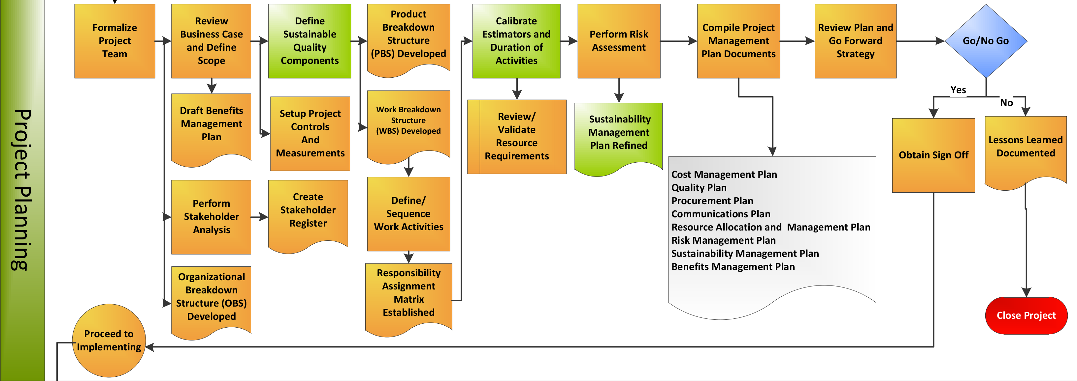
PRiSM Planeamiento
Define cómo gestionar la ejecución y contra qué controlar los resultados obtenidos.
Notes:
The planning processes are used to develop planning detail. This detail should be sufficient to establish baselines against which project implementation can be managed and project performance can be measured and controlled.

Slide 36
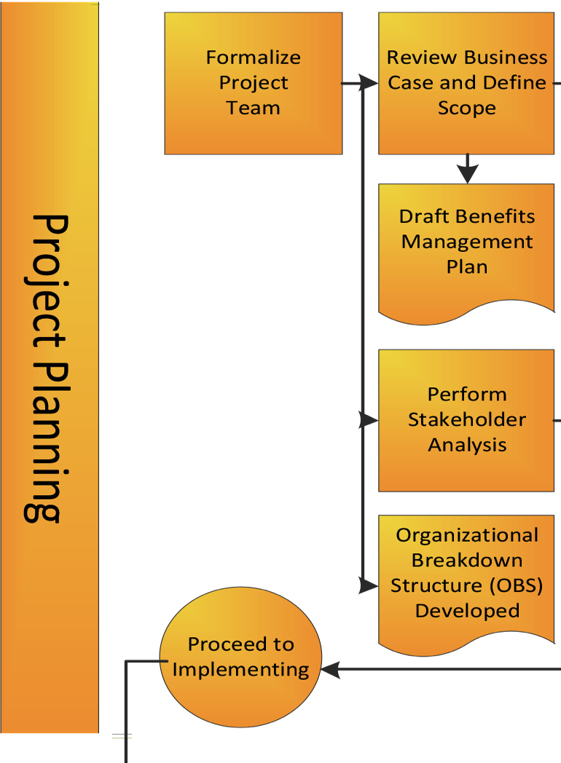
PRiSM Planeamiento
El proyecto necesita la gente adecuada en el lugar, con la autoridad, responsabilidad y competencia para tomar decisiones.
El equipo de gestión del proyecto debe reflejar los intereses de todos los actores que estarán involucrados.

Slide 37

PRiSM Planeamiento
El equipo de Proyecto
revisa el caso de negocio y
define el alcance del trabajo del proyecto
En el alcance del proyecto, se exponen los objetivos establecidos en el caso de negocio, así como los objetivos que deben cumplirse para lograr el resultado y beneficios previstos.

Slide 38
PRiSM Planeamiento
Redacte el plan de beneficios.
La gestión de beneficios se compone de:
Identificar y estructurar los beneficios.
Planear la realización de los beneficios.
Definir cómo realizer y dar seguimiento a los beneficios.
Evaluar los logros realizados.

Slide 39

PRiSM Planeamiento
Realizar el análisis de los involucrados
Quiénes son los involucrados?
Quiénes deben ser gestionados de cerca y cuidadosamente?
Quiénes requieren ser altamente informados?
Quién necesita una evaluación básica?

Slide 40

PRiSM Planeamiento
Desarrolle una estructura organizacional detallada (EOD/OBS)
Owner
Head Chef
Manager
Sous Chef
Assistant Manager
Beverage Manager
Line Cooks
Wait Staff
Bar Staff

Slide 41
Gobernabilidad.
GPM, 2013
Una eficaz gobernabilidad permite que los proyectos estén alineados con los objetivos estratégicos de la organización y entregados de modo eficiente y sostenible.
La Gobernabilidad de la Dirección de Proyectos es un subconjunto de la Corporativa, pero la mayoría de las actividades de la Gestión de Proyectos están fuera de la responsabilidad de la Gobernabilidad Corporativa. De manera que el control de los proyectos debe estar compartido entre la Gobernabilidad Corporativa y la Dirección de Proyectos.
Objetivos estratégicos
Patrocinador
Dirección de Proyectos
Organización
Dirección del Portafolio
Gobernabilidad Corporativa
Gobernabilidad Corporativa
Divulgación y reporte
Gobernabilidad de DP
Dirección de Proyectos
Notes:
Gobernabilidad del proyecto
La gobernabilidad es el marco de referencia mediante el que una organización es dirigida y controlada.
La gobernabilidad del proyecto puede incluir aspectos tales como la definición de la estructura de gestión; las políticas, procesos y metodologías a usarse; los límites a la autoridad para la toma de decisiones; las responsabilidades y rendición de cuentas a los grupos de interés, las interacciones tales como informar, y la valoración de los incidentes o riesgos.
La responsabilidad de mantener la gobernabilidad apropiada de un proyecto suele atribuirse al patrocinador del proyecto o al comité de dirección. (ISO 21500 Sección 3.6)

Slide 42
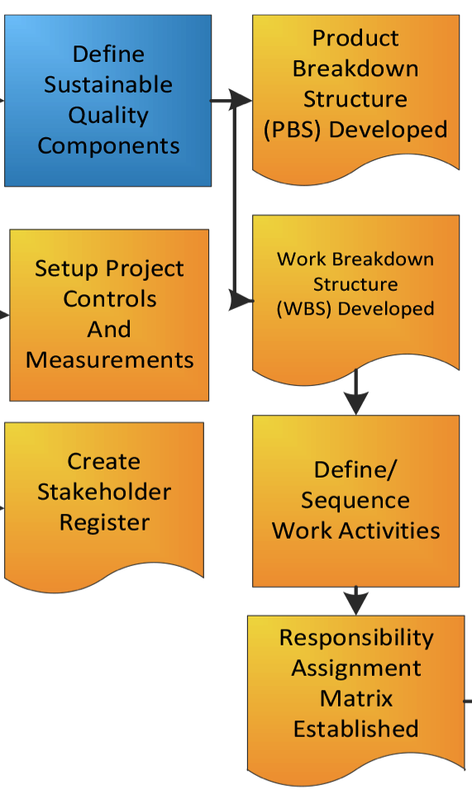
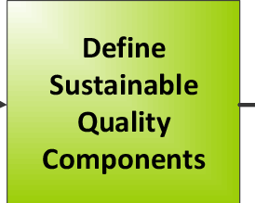
PRiSM Planeamiento
Defina los components de calidad de la
sostenibilidad.
Establesca los umbrales de los impactos de sostenibilidad relevantes para los productos y procesos del Proyecto.
Un ejemplo podría ser:
Para la adquisición de los recursos, el puntaje P5 no debe exceeder +1

Slide 43
Gestión de Calidad
La Gestión de la Calidad ”involucra la determinación de las políticas de calidad, objetivos, y responsabilidades a fin de que el proyecto satisfaga las necesidades para lo cual fue llevado a cabo”.
Puntos claves:
1. Los requerimientos para la calidad se definen en términos medibles como criterios de aceptación.
2. Los resultados y los procesos sólo pueden ser adecuados al propósito si el propósito es comprendido.
3. La definición de los requerimientos posibilita al director del proyecto realizar concesiones entre el alcance, tiempo, costo y calidad.
De las normas ISO 9001 sobre Gestión de Calidad obtenemos que ésta valora y posibilita:
Enfoque en el Cliente
Liderazgo
Participación del personal
Enfoque por procesos
Enfoque de sistema para la gestión
Mejora continua
Toma de decisiones basada en los hechos
Beneficios mutuos con los proveedores
GPM, 2013
Notes:
El Director del Proyecto es responsable de crear e implementar un sistema de gestión de la calidad para el proyecto.
La gestión de calidad que tratamos en el método PRISM es la misma que desarrollamos con el PMBOK pero adicionándole de manera explícita la aplicación de las normas ISO 9001.

Slide 44
Gestión de Calidad
GPM, 2013
Planificación de la calidad
Aseguramiento de la calidad
Control de calidad
Componentes de calidad y sostenibilidad
Mejora continua
Costos de calidad
Notes:
Gestión de la Calidad es responsable de asegurar que cualquier trabajo realizado sea hecho correctamente la primera vez para evitar el re trabajo, el gasto de energía y recursos.
Planificación de la calidad. Trata de definir los estándares, los criterios a ser alcanzados, las acciones adecuadas para asegurar que se logre la calidad deseada, la declaración de expectativas, así como se definen los criterios de éxito, y los estándares aplicables.
Aseguramiento de la calidad. Incluye actividades como auditorías independientes y revisiones estructuradas, para asegurar que el proyecto satisfará los estándares y los requerimientos.
Control de calidad. Es la supervisión de los resultados del proyecto, contraponiéndolos a los resultados esperados, para tomar las medidas necesarias en caso de no satisfacerlos. Se utilizan una serie de herramientas para el control de calidad como los diagramas de flujo, diagramas de causa y efecto, histogramas y otros.
Mejora continua. Es el aprendizaje de las acciones tomadas, aplicando el ciclo de Deming (planear-hacer-revisar-actuar). Se realiza a los largo del ciclo de vida del proyecto y de su producto.
Los puntos de convergencia con la Sostenibilidad están contenidos dentro de cada proceso del área de conocimiento de la gestión de la calidad.
La Gestión de la Calidad tiene relación directa con la Gestión de Proyectos Sostenibles, asegurando que la especificación o estándar correcto de un producto o pieza de trabajo es alcanzado la primera vez de todas las veces, significa que se minimizan los costos por desperdicios y por retrabajo.
Los Costos de la Calidad, se dividen en tres grupos;
El primero de estos es el costo de prevención. Previniendo fallas o reduciendo el número de las revisiones de fallas, se logra mayor confianza en el equipo de proyecto y de administración, de su capacidad para cubrir las necesidades del cliente del modo más eficaz la mayoría de las veces.
El segundo de los elementos de costo de la calidad, es de evaluación de la calidad, o la evaluación de los productos y procesos a medida que el proyecto progresa a lo largo de su ciclo de vida. Asegurando así que las evaluaciones correctas sean realizadas por las personas correctas y en el momento más beneficioso para llevarlas a cabo. Esto significa que la organización mantendrá una estricta supervisión y contabilidad (registro) de la entrega sin tener exceso de recursos despilfarrados.
El tercero y final de los costos es de las fallas, tanto internas como externas.
¿Cuál es el costo para una compañía si tiene productos que son devueltos o están sujetos a reclamos? El costo de falla va más allá del material desperdiciado y del tiempo necesario para el re-trabajo, sino que se trata del costo de la reputación y del trabajo a repetir y de los futuros contratos.

Slide 45
PRiSM Planeamiento
Los controles del Proyecto pueden incluir:
Frecuecia y formato de la comunicacion entre los involucrados y el PM
Mecanismos para reconocer y analizar los incidentes y cambios.
Mecanismos para escalar excepciones
Etc.
Notes:
Covered in Project Controls

Slide 46
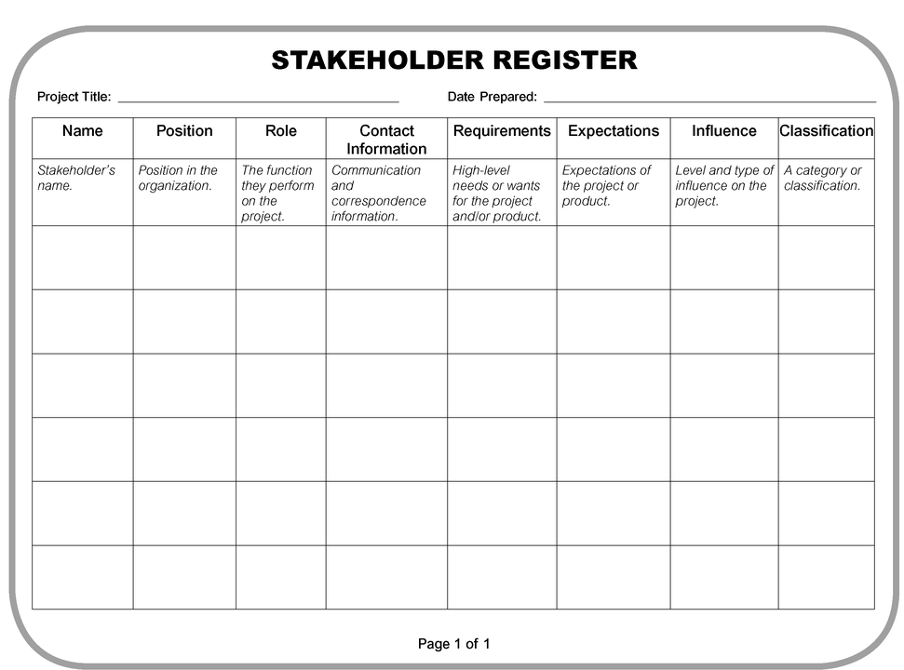
PRiSM Planeamiento

Slide 47
Gestión de los interesados.
GPM, 2013
Notes:
Los interesados, incluida la organización del proyecto, deberían describirse con suficiente detalle para que el proyecto sea un éxito.
Los roles y responsabilidades de los interesados deberían definirse y comunicarse basándose en las metas de la organización.
La organización del proyecto puede incluir los siguientes roles y responsabilidades
Director del proyecto – lidera y gestiona las actividades del proyecto y es responsable de la finalización del proyecto
Equipo de dirección de proyecto – da soporte al director de proyecto en la dirección y gestión de las actividades del proyecto
Equipo de proyecto – realiza las actividades específicas del proyecto
La gobernabilidad del proyecto puede implicar a los siguientes
Patrocinador del proyecto – autoriza el proyecto, toma las decisiones ejecutivas y resuelve los problemas y conflictos que exceden la autoridad del director del proyecto.
Comité de dirección o concejo – contribuye al proyecto proporcionando una orientación experimentada al proyecto.
Interesados Adicionales
Clientes o sus representantes – contribuyen al proyecto especificando los requisitos del proyecto y aceptando los entregables del proyecto
Proveedores – contribuyen al proyecto suministrando los recursos al proyecto
La oficina de dirección de proyectos – puede realizar una amplia variedad de actividades incluyendo gobernabilidad, Estandarización, capacitación en dirección de proyectos, planificación y el seguimiento del proyecto.
La Gestión de los Interesados puede considerarse como la gestión de los riesgos de la gente y deberían considerarse los interesados externos e internos de todos los niveles en el proyecto.
La Gestión de los Interesados es un pre-requisito para muchas actividades de planificación incluyendo la integración, la comunicación, la gestión de la información y la gestión de riesgos.
Este proceso involucra la identificación de los interesados, y la recopilación de información sobre sus intereses (necesidades, metas) y el poder (influencia) sobre el proyecto.
Los diferentes niveles de poder e interés se evalúan a fin de establecer el efecto potencial sobre el proyecto. Los interesados pueden ser priorizados para mostrar aquellos que tienen mayor poder o interés en el proyecto. Este análisis ayuda en la planificación de las respuestas, en particular con la gestión de las comunicaciones.
Se desarrollan e implementan los planes de acción para abordar cada interesado en forma apropiada. Éstos se supervisan y controlan para asegurar su eficacia.
La composición e influencias de los interesados cambian continuamente a medida que el proyecto progresa, y en forma más significativa en los límites de las fases o etapas claves. El proceso por lo tanto se aplica continuamente.

Slide 48
PRiSM Planeamiento
Chocolate Chip Cookie
Chocolate Chips
Dough
Eggs
Flour
Sugar
Butter
Estructura de desglose del producto (EDP/PBS)

Slide 49
Gestión de los Recursos.
Consiste en planificar los recursos necesarios para completar las actividades del proyecto, identificándolos y asignándolos con las capacidades adecuadas.
Se integran al cronograma, y se controlan de acuerdo al plan de gestión de sostenibilidad del proyecto.
Recursos consumibles: Recursos no consumibles:
materias primas máquinas y tecnología
dinero equipos de ensayo
recursos naturales instalaciones
personas conocimiento
Notes:
Hay dos tipos principales de recursos, aquellos que pueden ser consumidos durante el trabajo y aquellos que pueden ser reusables. Por ejemplo: el combustible es un recurso consumible, mientras que el auto es re-usable.
Recuerde, el recurso más valioso que usted siempre tendrá es su gente, de modo que asegúrese de liderarlos y cuidarlos también, es su activo más reusable.
Un aspecto critico para los recursos desde una perspectiva de sostenibilidad es asegurar que los recursos, consumibles y no-consumibles se midan y se expliquen en el Análisis P5, para asistir en la determinación del impacto total del proyecto.

Slide 50
PRiSM Planeamiento
1.0
Level One
1.1
1.2
1.3
Level Two
1.3.1
1.3.2
Level Three
1.3.1.1
1.3.1.2
Level Four
EDT/WBS
Notes:
Covered in Project Controls

Slide 51
PRiSM Planeamiento
2 Wks.
4 Wks.
2 Wks.
A
C
D
Start
Finish
B
E
F
3 Wks.
1 Wk.
3 Wks.
Cronograma
Notes:
Covered in Project Controls

Slide 52
Gestión del Tiempo
Los procesos para gestionar la terminación a tiempo del proyecto incluyen:
Definición de las actividades.
Secuenciamiento.
Estimación de recursos.
Estimación de la duración de las actividades.
Desarrollo del programa de control o cronograma.
Desde el punto de vista de la sostenibilidad, se trata de completar el proyecto a tiempo a través de los métodos correctos de la manera más eficiente con los recursos idóneos, para obtener los resultados más eficaces.
GPM, 2013

Slide 53
PRiSM Planeamiento
Project Manager
Establezca la matriz de asignación de responsabilidad (RAM)
Team Manager
Team Manager
1
Jane
Sam
Joe
Mary
Dave
Contractor
1.1
1.1.1
R
A
C
I
1.1.2
R
A
C
I
1.1.3
I
R
C
A
53
Productos de los paquetes de trabajo (EDT)
R – Responsable
A –Aprueba
C - Consultado
I - Informado
Notes:
Responsibility Assignment Matrix (RAM)

Slide 54
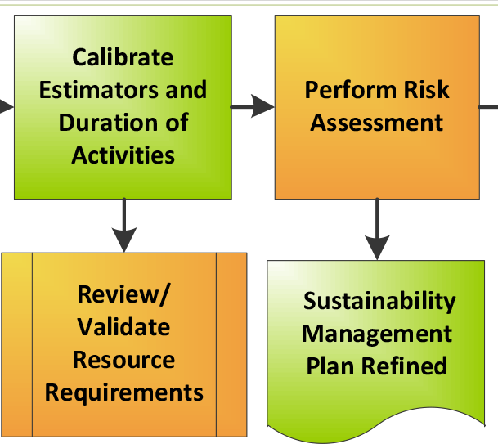
PRiSM Planeamiento
Una vez que tenga su RAM,
calibre sus estimadores y
la duración de las actividades.
Técnicas:
Juicio de expertos
Estimación análoga
Estimación paramétrica

Slide 55
PRiSM Planeamiento
El refinamiento del PGS/SMP incluye:
  Cambios al alcance
  Componentes de la calidad de la sostenibilidad
  Cambios al P5, valores +/-
  Riesgos de sostenibilidad identificados

Slide 56
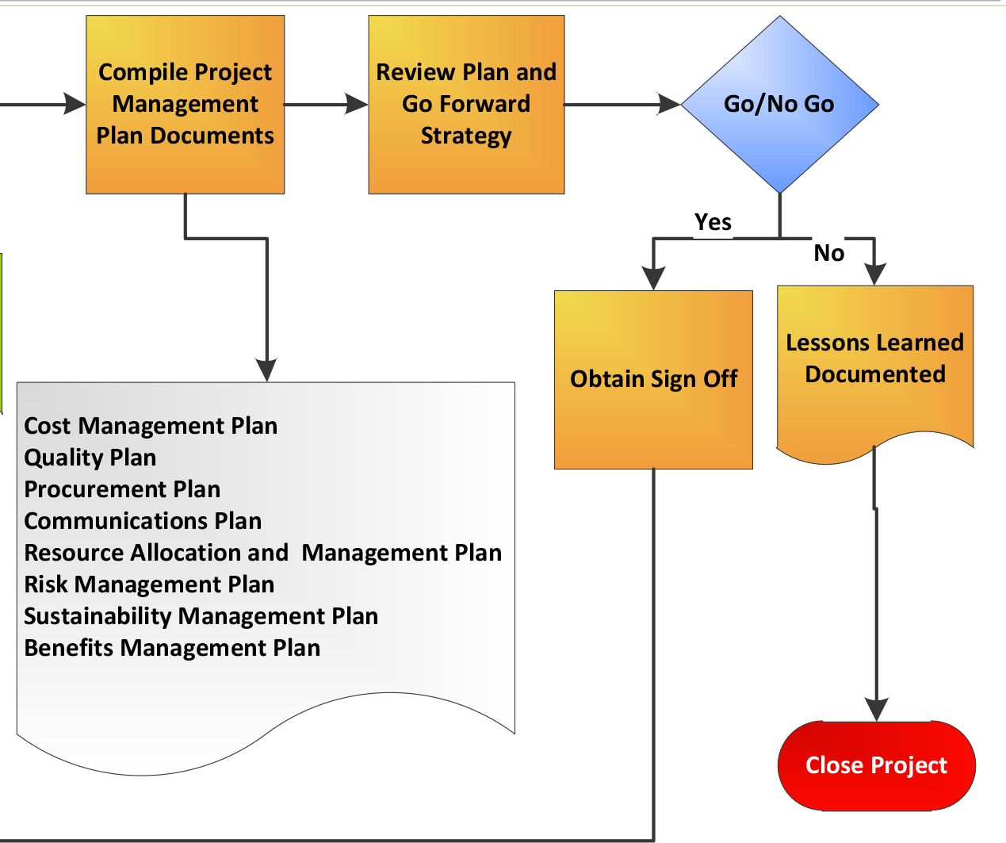
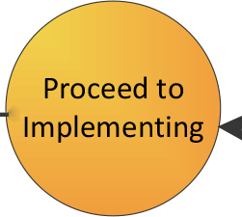
PRiSM Planeamiento
Una vez que el PGS/SMP es refinado,
compile su plan de gestión, revise y establezca una estrategia de ir hacia adelante.
Si el proyecto va a continuar, proceda a Implementación. Si no, documente
las lecciones aprendidas y cierre el proyecto.

Slide 57
Brinda soporte para la alineación de los portafolios, programas y proyectos con la estrategia organizacional para la Sostenibilidad, y se centra en los impactos de los procesos, los entregables y los servicios resultantes de los proyectos, en el medio ambiente, en la sociedad, en la línea base corporativa y en la economía local.
Se enfoca sobre 5 áreas claves (5P):
People, gente y su entorno social
Planet, ambiente y recursos naturales
Profit, factores económicos globales y financieros de la empresa
Process, aspecto de Gobernabilidad
Product, aspectos técnicos
GPM, 2013
Notes:
Como se puede ver, GPM presenta un enfoque hacia la sostenibilidad, usando el mismo concepto visto anteriormente, de manera que su Guía de Referencia se fundamenta en criterios de sostenibilidad en los proyectos, desde su inicio en el caso de negocio, pasando por su ciclo de vida en el cual se planifica, ejecuta, monitorea y controla y se cierra el proyecto, hasta su operación o puesta en marcha. En todas estas fases se debe tener presente aspectos éticos de respeto y protección a los 5 factores o áreas claves indicadas.
La administración de proyectos convencional, bien conocida por nosotros se centra en un sistema de triple restricción: alcance, tiempo y costo, con la calidad implícita para el cumplimiento de los requerimientos de los interesados. La gestión de proyectos verdes, va más allá de esos parámertos, sin restarle importancia, per se enfoca en otros aspectos enfocados hacia la sostenibilidad, se centra en un sistema de triple restricción: ambiente, social y económico, aunado con aspectos de gobernabilidad y técnicos del producto.
Con éstas consideraciones, es claro que la gestión de proyectos verdes y sus metodologías, se centran desarrollar proyectos orientados hacia la sostenibilidad, permitiendo que las empresas adopten estos criterios y sean agentes de cambio.

Slide 58
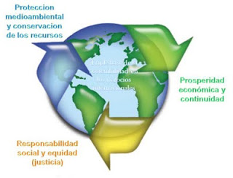
Responsabilidad Social Corporativa
Las 5P de GPM.
Triple Línea Base:
Social, relacionada con la gente.
Financiera, relacionada con las utilidades de la organización.
Ambiental, trata del respeto al ambiente en general.
La Triple Línea Base se aplica al:
Proceso, aspectos de gobernabilidad.
Producto, aspectos técnicos durante el ciclo de vida completo.
GPM, 2013
Notes:
La triple línea de base se compone del lucro (beneficio), la gente y el planeta.
Trata de medir el desempeño ambiental, social y financiero de la compañía sobre un período de tiempo.
Sólo una compañía que produce una TLB está tomando en cuenta el costo total involucrado en hacer el negocio. No solo se considera el alcance, tiempo y costo.
El desafío de la dirección de proyectos es que a fin de aplicar los principios de TLB, debe adaptarse al ciclo de vida del proyecto. Esto es donde las P5 entran en juego.
Tanto los procesos como el producto son analizados a través de la TLB de manera individual, evaluando los impactos de los procesos y del producto sobre las dimensiones sociales, ambientales y financieras.
La matriz P5 provee un marco de referencia medible para portafolios, programas y proyectos, a ser considerados en los reportes.
La TLB sirve como instrumento de medición, aunque es claro que no es sencillo usar las mismas unidades de medida de las utilidades de la organización para las medidas de los impactos sobre la gente y el ambiente, por tal razón se utilizan índices de impacto.
Por tal razón es que se incorporan elementos estandarizados por las normas ISO, por los diez principios del pacto global de las Naciones Unidas, y Global Reporting Initiative (GRI G4), a los procesos de gestión de proyectos, que pueden ser medidos, aplicados y utilizados para producir beneficios a la organización a través de la reducción de los impactos eco-ambientales, financieros y sociales.

Slide 59
Responsabilidad Social Corporativa
Las 5P de GPM.
  GPM, 2013
Sostenibilidad económica
Retorno sobre la inversión:
Beneficio financiero, VPN
Agilidad del negocio:
Flexibilidad y adaptabilidad al ambiente.
Objetivos del proyecto
Transporte: proveedores locales, comunicaciones, viajes, transporte.
Energía: reducción, emisiones, fuentes alternativas.
Residuos: reducir, reciclar, reutilizar, gestión de residuos.
Agua: tratada, desalinizada, lluvia, reciclaje.
Sostenibilidad ambiental
Impactos de los procesos
Trabajo decente: seguridad, capacitación, diversidad.
Derechos humanos: no a la discriminación ni al trabajo infantil.
Soporte comunitario: respeto a las leyes.
Comportamiento ético: anticorrupción, honestidad, no al soborno.
Sostenibilidad social
Notes:
La matriz de impacto-P5 es una herramienta estándar desarrollada para definir qué y cómo medir en cuanto a los impactos relativos a la sostenibilidad en un proyecto. De esta manera, las organizaciones que producen reportes de sostenibilidad pueden demostrar transparencia incluyendo información de sus proyectos respecto a la sostenibilidad.
P5 considera el ciclo de vida del producto desde la perspectiva social, económica y ambiental, es decir, desde que el producto es concebido hasta que éste es desechado se analizan los impactos sobre las perspectivas social-ambiental-económica. Esta evaluación se realiza desde el planeamiento, diseño, desarrollo, producción y servicio del producto.
Entonces cada proyecto tiene un impacto social, económico y ambiental, a través de su producto, y durante la vida útil del producto; P5 permite medir la sostenibilidad de un proyecto desde su nacimiento hasta su muerte, así se podrá valorar y comparar la sostenibilidad entre proyectos en cuanto a la perspectiva del producto.
De acuerdo a la norma ISO 21500:2012, los procesos son actividades interrelacionadas y se pueden categorizar en:
Procesos de administración de proyectos, son específicos de AP y determinan como gestionar las actividades del proyecto.
Procesos de entrega, no son exclusivos de AP, dependen de las características, especificaciones y condiciones de entrega de cada entregable del proyecto.
Procesos de soporte, no son exclusivos de AP, proveen soporte valioso y relevante a los procesos de AP y del producto en disciplinas como logística, finanzas, responsabilidad y seguridad.
P5 analiza la madurez de estos procesos y la eficiencia con que se aplican para determinar el nivel total de sostenibilidad desde la perspectiva de los procesos.
El método GPM PRISM agrupa los procesos en cuatro fases secuenciales desde el inicio hasta el fin de un proyecto, tomando en cuenta elementos de sostenibilidad para asegurar que los productos finales cumplan tanto con los criterios de éxito del proyecto como desde el punto de vista del impacto esperado en las áreas social, económica y ambiental.
Esta es la diferencia entre la gestión tradicional de proyectos y la gestión desde la perspectiva de las P5, la cual involucra no solo los objetivos en alcance, tiempo y costo, sino también el análisis del producto y de los procesos desde la perspectiva del impacto social, económico y ambiental.

Slide 60
Responsabilidad Social Corporativa
Matriz de Integración P5.
GPM, 2013
Notes:
Matriz de integración de las 5P en los proyectos.
En la administración de proyectos que conocemos, nos ocupamos de entregar los productos cumpliendo principalmente con los objetivos de alcance, tiempo, costo y calidad, apoyándonos en otros procesos que nos permiten organizar, comunicar, controlar, adquirir, en general, gestionar el proyecto de manera que su avance sea fluido y dirigido hacia el cumplimiento de los objetivos, dentro de un marco de restricciones y otros retos que se nos imponen a lo largo del ciclo de vida.
Pero sobre todo nos enfocamos a cumplir con la entrega de los productos, servicios o resultados que se nos han encomendado.
Sin embargo, esta entrega así como el desarrollo del proyecto se lleva a cabo dentro de un ámbito social, económico y ambiental, los cuales no podemos dejar de lado, más bien, debemos considerarlos como parte de los parámetros que debemos identificar, planificar, implementar y controlar.
Aquí es donde interviene el método PRISM, que nos permite, de forma estructurada y apoyada en estándares internacionales ISO, prepararnos para enfrentar las situaciones que harán que los resultados del proyecto sean conseguidos de forma sostenible, y lejos de perjudicar el entorno, más bien lo beneficie.
Tanto los procesos de la administración de proyectos como el producto mismo, serán enfocados en términos de sostenibilidad, considerando los posibles impactos sociales, financieros y ambientales mencionados a lo largo de esta conferencia.

Slide 61
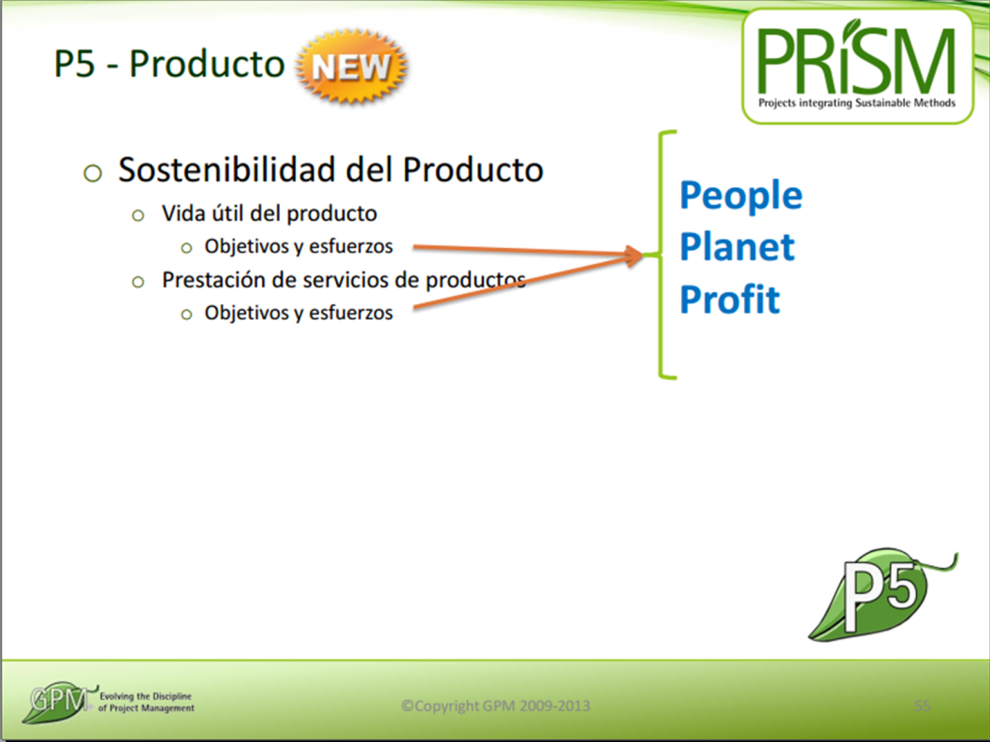
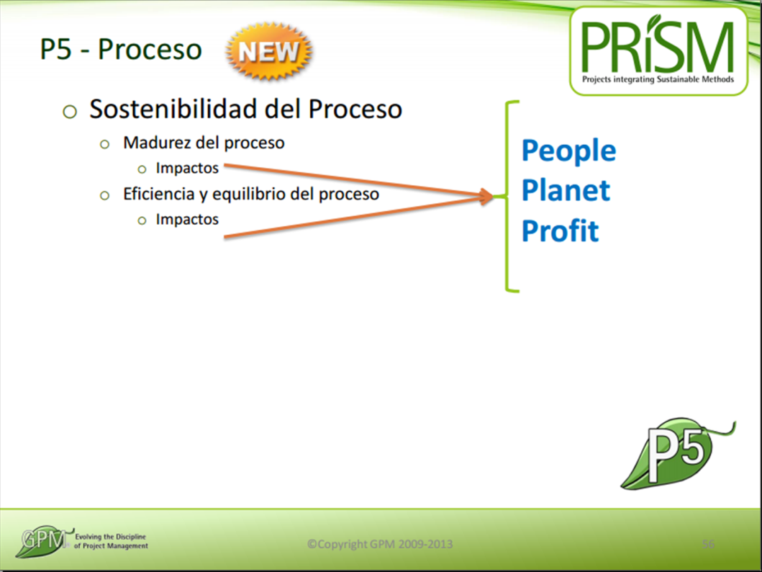
Matriz de Integración P5.
GPM, 2013
Notes:
Matriz de integración de las 5P en los proyectos.
La integración de los procesos y del producto está estrechamente relacionado con la estrategia empresarial, ya que es la que determina la forma en que los objetivos estratégicos serán satisfechos, así como define las técnicas y metodologías que deberán ser usadas para su logro.
Usar concienzudamente el método PRISM garantiza que el producto será analizado considerando no solo sus aportes financieros a la organización, sino que será compuesto por elementos que cumplen con las normas actuales de sostenibilidad, y que su objetivo y servicio será sostenible a lo largo de la vida útil del mismo; además será desarrollado a través de procesos que incluirán aspectos de impactos sociales y ambientales, lo cual mejora la gobernabilidad y los resultados.
De esta manera se tienen más parámetros que controlar y satisfacer que simplemente los ya conocidos en la administración de proyectos convencional.
En la industria de la construcción, los productos deberían usar materiales amigables con el ambiente, reciclables, tener un diseño y operación sostenibles en términos generales, como el aprovechamiento de la luz natural, uso de energías sostenibles, aprovechamiento de los residuos a través del reciclaje, disminución de los residuos, etc., elaborados a través de procesos también amigables con el ambiente, respetando las legislaciones laborales y a las personas en general, garantizando que los resultados se obtengan en el primer intento, causando el menor impacto posible en el entorno del proyecto.
Por estas razones, el método PRISM considera el impacto del producto y de los procesos como dos variables más a estudiar en su plan de sostenibilidad y por ende en su matriz de integración P5.
La aplicación de las 5P en los proyectos de construcción, permiten mitigar los posibles efectos sobre el ambiente y su entorno, la comunicación y relación con los involucrados en general, y el cumplimiento de los objetivos financieros empresariales.

Slide 62
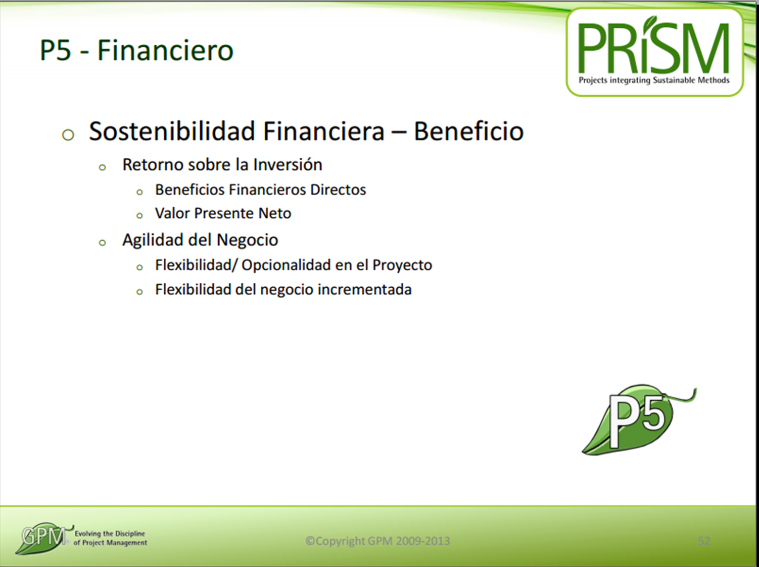
GPM, 2013
Notes:
En proyectos de construcción, el hecho de definir objetivos sostenibles logrados a través de métodos también sostenibles, hace que la probabilidad de éxito sea mayor, tanto en el cumplimiento del tiempo y costo como en los requerimientos de calidad.
La sostenibilidad financiera permite que haya mayor garantía sobre los resultados esperados como los beneficios y el valor presente neto, no solo durante el ciclo de vida del proyecto sino también durante la vida útil del producto; además, éstos resultados positivos dan lugar a una mayor flexibilidad y más rápida respuesta empresarial, tanto sobre las oportunidades como para enfrentar los riesgos negativos que se presenten en el proyecto y en mercado con el que interactúe la empresa u organización.
Por supuesto estos beneficio son resultado de la aplicación integrada de las 5P, que dará guías para una mejor utilización de los recursos en todos los ámbitos.

Slide 63
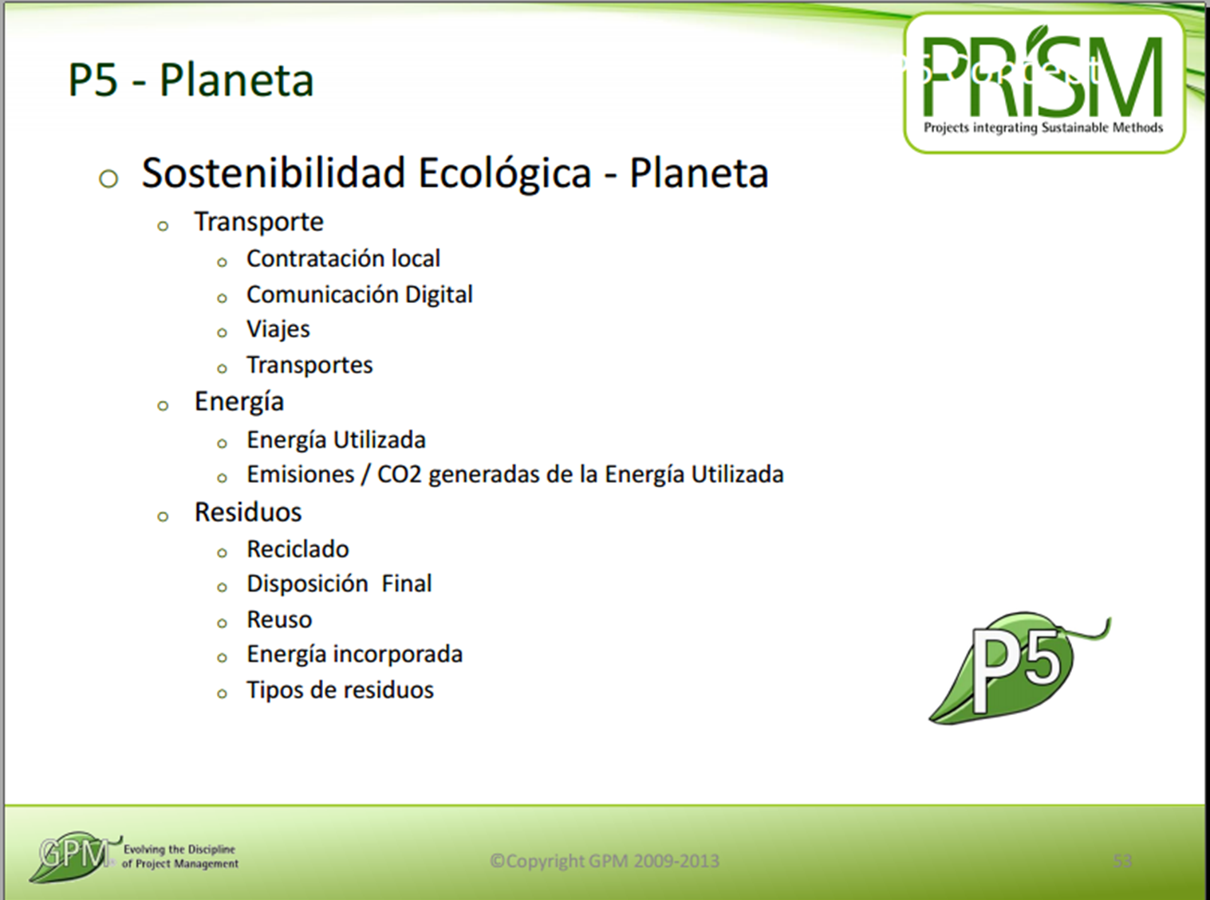
GPM, 2013
Notes:
El respeto al medio ambiente hará que nuestros proyectos disminuyan su huella de carbono, beneficien el reciclaje y la correcta disposición de los desechos. Esto a través de prácticas y procesos que permitan adquirir los bienes y servicios requeridos por el proyecto a vendedores locales y utilizando las tecnologías actuales para la comunicación digital, disminuyendo así el flujo vehicular hacia y desde el proyecto consecuentemente la contaminación por combustibles fósiles y el consumo de papel y tinta.
El uso de la energía y del agua debe ser también planeado y controlado, a través de evitar usos máximos en horas pico, así como un uso consciente, con adecuadas instalaciones.
No debemos olvidar el grave impacto que la mala gestión de los desechos tiene sobre el medio ambiente sobre el entorno del proyecto, por lo que no solo se hace necesario implementar políticas de reciclaje, lo cual es importante, sino también políticas de adecuada disposición, reutilización, uso de materiales no contaminantes o no reciclables, evitar las quemas así como la contaminación de los ríos o quebradas, y otras prácticas amigables con el ambiente y que permiten la sostenibilidad del proyecto. El producto debe estar enfocado hacia una operación sostenible desde esta dimensión.

Slide 64
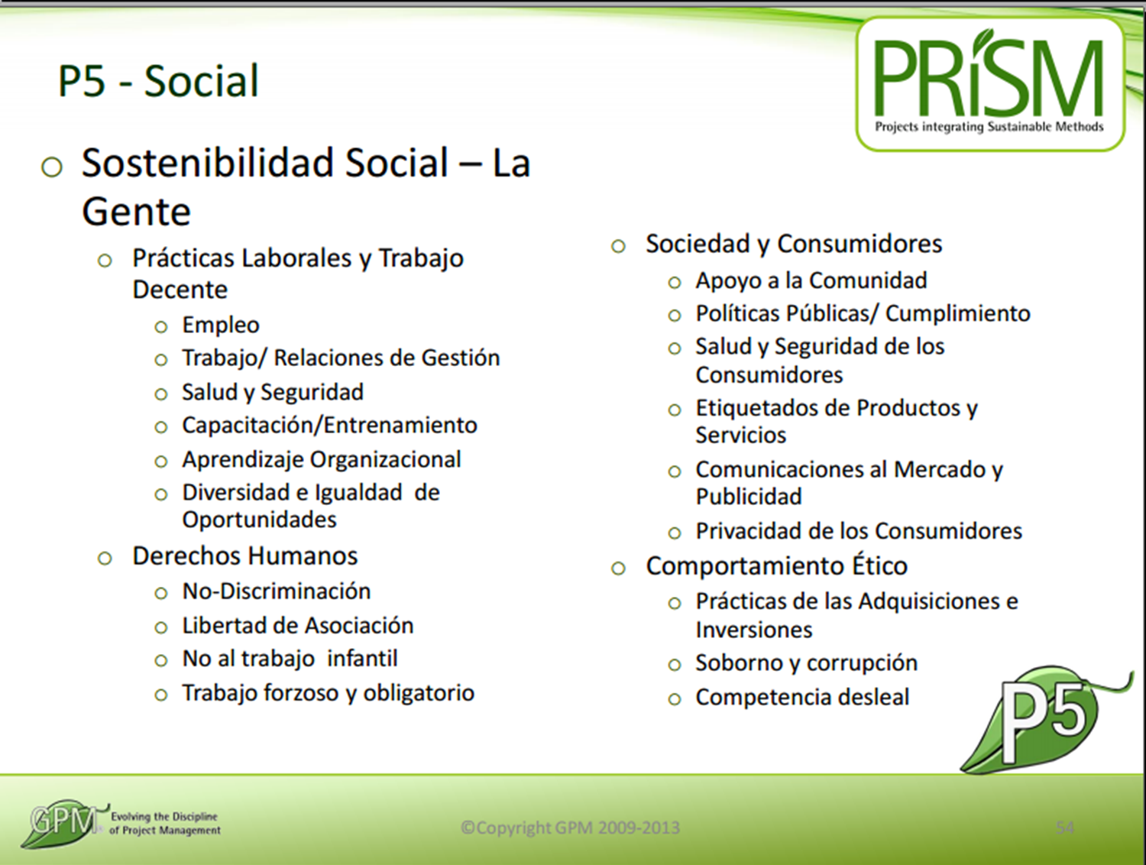
GPM, 2013
Notes:
La dimensión social no es normalmente analizado explícitamente en la gestión de proyectos, en el método PRISM es una de las 5P que se deben considerar. Hace énfasis en el respeto a las prácticas laborales y al trabajo decente, a los derechos humanos, a la sociedad y los consumidores, y al comportamiento ético. Estos aspectos están tratados en el Pacto Global de las Naciones Unidas, que trata las áreas de derechos humanos, trabajo, medio ambiente y lucha contra la corrupción. Pacto que también es integrado a los principios de GPM.

Slide 65
Responsabilidad Social Corporativa
Para qué hacemos el análisis de impacto?
Provee información clave sobre las áreas con problemas desde la perspectiva de la sostenibilidad.
Una vez hecho el análisis P5, los elementos con riesgos (valores positivos), podrían ser revisados a fondo y mapeados en el PGS/SMP.
Podrían representar riesgos que deben ser gestionados a través de la matriz de gestión de riesgos.

Slide 66
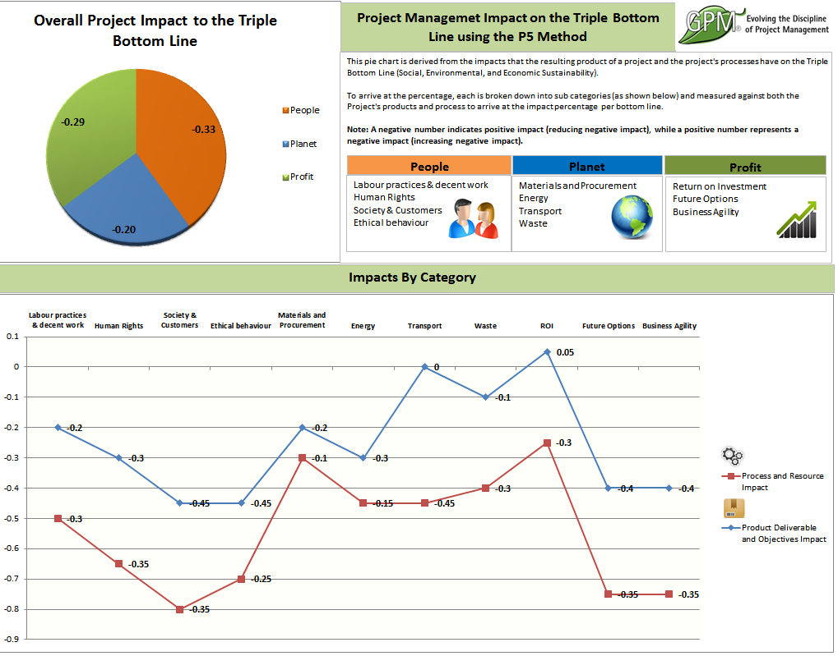
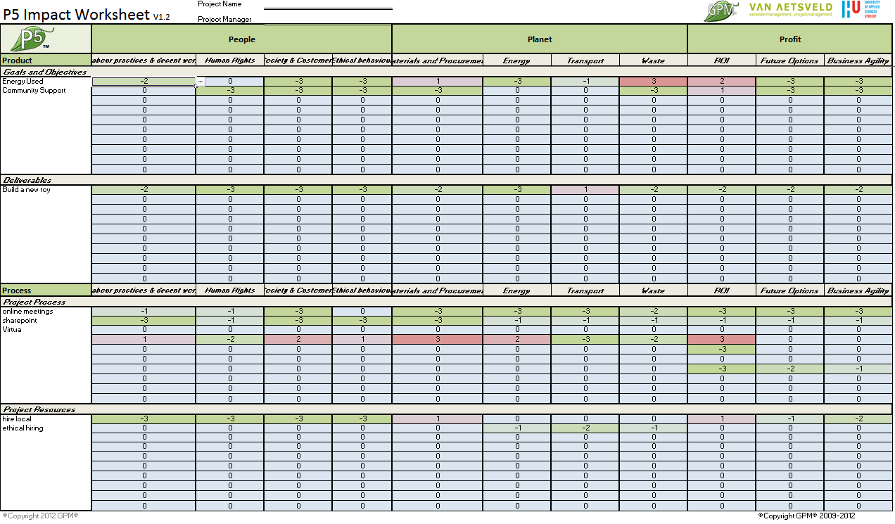

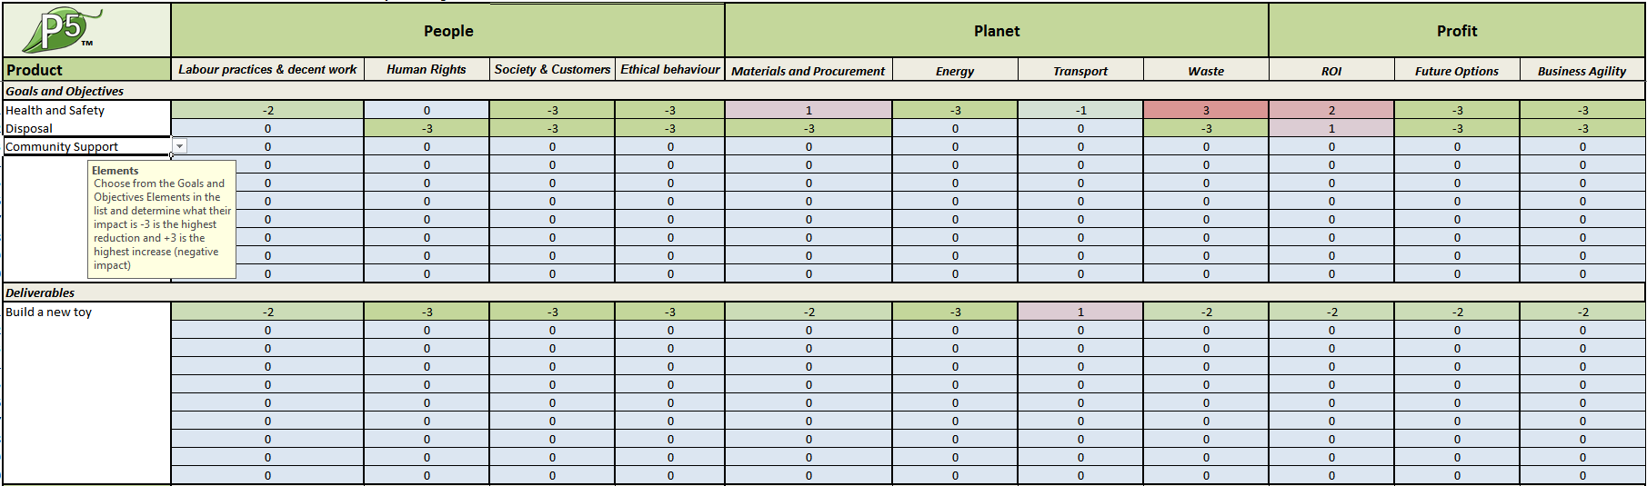
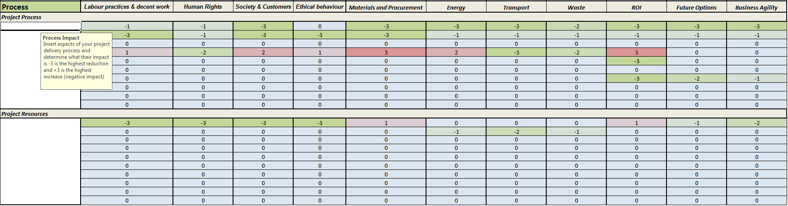
Resumen del análisis P5
Notes:
Calculating sustainability on a project is critical.

Slide 67
1. Acta de Constitución de Proyecto.
2. Definir los entregables y los productos relacionados.
3. Detallar los productos, esfuerzos requeridos o resultantes, elementos resultantes o para el mantenimiento del producto final una vez entregado, efecto de los procesos de AP y de su ciclo de vida, y efectos de los recursos requeridos para el proyecto.
4. Realizar el Análisis de Impacto P5: Matriz de Integración y Estimación del Impacto
5. Definir los Objetivos de Sostenibilidad con la ayuda de los resultados de la matriz de integración P5
6. Definir la Matriz de Indicadores de Sostenibilidad: Indicadores, factores de medición, métodos de cálculo, umbrales, periodicidad, responsables.
7. Plan de Gestión de sostenibilidad

Slide 68
Beneficios de aplicar el método PRISM.
GPM, 2014
Mejor comprensión de los objetivos estratégicos organizacionales.
Mayor conciencia acerca de los objetivos sostenibles estratégicos.
Definición de proyectos, productos y procesos sostenibles a través del análisis de impacto a la sociedad, ambiente y economía.
Mayor información acerca de sus productos y procesos respecto a los posibles impactos y cómo remediarlos o aprovecharlos.
Definición de proyectos sostenibles alineados con los objetivos estratégicos sostenibles.
Mayor probabilidad de cumplir con alcance, tiempo, costo y calidad, al contar con mayor información de control.
Mayor conciencia en la adquisición de bienes y servicios al evaluar a los vendedores desde una perspectiva d sostenibilidad.
Notes:
Estamos llegando al final de la conferencia de RSC, nos hemos enfocado en el concepto mismo y en que la sostenibilidad en los proyectos, según el método PRISM, que es un método aceptado globalmente y de actualidad, integra la mejor política para contribuir con el medio ambiente, la sociedad y la economía.
Adoptando la metodología PRISM, las empresas, implementarán filosofías y políticas sostenibles como parte de su estrategia empresarial, proyectando una mejor imagen verde, obteniendo evaluaciones de sostenibilidad que le darán mayor reconocimiento y prestigio en el mercado, al poner atención a los aspectos sociales y ambientales, tanto en sus proyectos como en la proyección hacia la comunidad donde se desarrollan.

Slide 69

GRACIAS
Elaborado por GPM Global, la Facultad de
Administración de Proyectos de la UCI y
con aportes del facilitador.

